Slide 1
xai
Explainable Artificial Intelligent

Slide 2
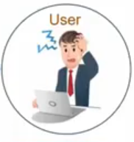
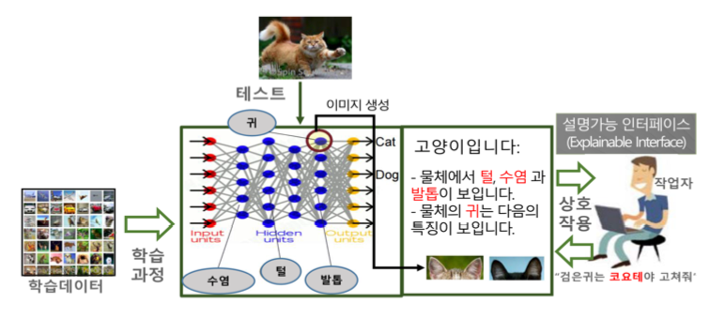
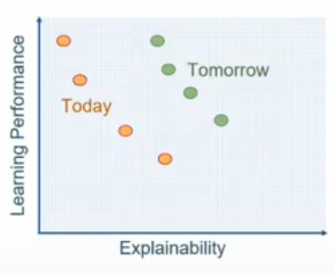
AI: 주로 Black box 모델로, 대다수의 신경망 모델로 예측값이 나오는 결과는 설명하기 힘들다.
왜 그것을 했는가?
왜 다른 것은 안 되는가?
언제 그것이 성공하는가?
언제 그것이 실패하는가?
언제 결과를 신용할 수 있는가?
어떻게 나는 오류를 수정할 수 있는가?

Slide 3
설명 가능성이 필요한 이유
일반화하기 어렵다 – train set이 실무 데이터와 fit하다고 자신할 수 있는가?
규제 준수, 책임 규명 및 공정성 확보 – 차별하지 않고 도덕성을 가지고 있다고 할 수 있는가?
모델 디버깅 및 개선 – 무엇 때문에 잘못된 지 모른다면, 어떻게 개선하는가?
Human in the loop: 알고리즘과 상호작용하며 어떻게 반응할 지 예측 가능한가?
Adversarial Attack에 대한 방어 - Noise에 대해 방어할 수 있는가?
새로운 지식에 대한 가설과 발견 – 연구하면서 새로운 가설 설정과 그 검증이 가능한가?
https://brunch.co.kr/@byoungchaneum/15

Slide 4
편향된 AI 예시
'클레버 한스'라는 효과가 있다. '한스'라는 이름의 말이 있는데, 이 말이 '1+1'을 보여주면 발굽을 두 번 두드리는 등 간단한 수학 문제를 풀 수 있다고 해서 유명해졌다. 그런데 실제로는 그게 아니었다. 조련사나 주위 환경을 바꾸면 문제를 풀지 못했다. '한스'는 수학 문제를 계산하는 게 아니라, 상황을 관찰하고 답을 낸 것이다. AI 역시 고양이 데이터를 통해 고양이라고 답을 냈지만, 실제로 우리가 아는 고양이를 보고 결정한 게 아닐 수 있는 것이다.
또 다른 예로, 알고리즘을 구축하고 평가하는데 유명한 '파스칼 VOC 데이터셋(PASCAL VOC dataset)'이 있다. 이 데이터셋으로 학습한 AI는 크루즈쉽을 배의 형태가 아니라, 하단의 파란 바다색깔에 따라 결정한다. 이미지로만 보면 색깔이 더 일관성(Consistancy) 있기 때문이다. 또 말을 찾으라고 하면, 작가의 크레딧이 나온다. 데이터셋의 모든 말 사진은 한 명의 작가가 촬영했고, 모든 이미지에는 크레딧이 적혀 있기 때문에 AI는 크레딧을 말이라고 생각했던 거다.

Slide 5
편향의 종류
데이터의 편향
모델의 편향
알고리즘의 편향

Slide 6
XAI 기법 종류
피처 중요도
모델의 피처 중 어느 피처가 가장 중요한가?
부분 의존성 플롯
피처가 모델에 미치는 영향
글로벌 대리 분석
원 모델과 유사한 기능을 흉내내는 설명 가능한 모델 여러 개를 대리로 만들어 분석
로컬 대리 분석
데이터 하나에 초점을 맞추어 모델이 해석하는 과정 분석

Slide 7
XAI 기법 종류
SHAP
섀플리값(어떤 프로젝트에 여러 명이 참여했을 때 참가자들의 공헌도를 합리적이고 공정하게 나누는 이론)과 피처 간 독립성을 활용하여 전체 성과를 창출하는 데 각 피처가 얼마나 공헌했는지 파악하는 기법
필터 시각화
이미지 딥러닝 계열의 은닉층에서 주로 사용하는 필터를 시각화하는 기법
계층별 타당성 전파
딥러닝 모델의 결과를 역추적하여 입력 이미지에 히트맵을 출력하는 기법
등등등…

Slide 8
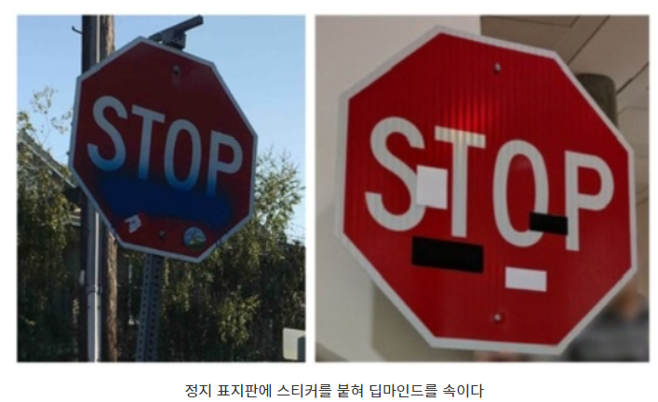
XAI가 주는 효과
엔지니어가 왜 이런 결론이 나왔는지 알 수 있고 error의 경우 고칠 수 있다.
사진 중 한 픽셀만 바꿔도 분류 결과가 다르게 나오는 예시 판다에 노이즈 -> 긴팔원숭이
표지판에 스티커를 붙여 OCR 결과가 STOP에서 45마일로 달리시오 라고 나오는 예시
비전문가에게 이유를 설명할 수 있다.
암 검진, AI 판사 등 결과에 대해 예민한 경우 XAI를 통해 해당 도메인 전문가도 신용할 수 있는 결과를 낼 수 있다.

Slide 9
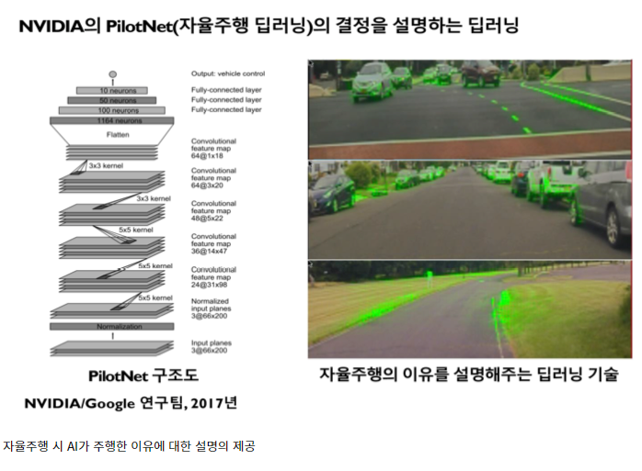
XAI가 적용된 기술

Slide 10
XAI가 적용된 미래
https://youtu.be/HfBDlFhq6BY

Slide 11
출처
DARPA’s XAI Program: https://www.youtube.com/watch?v=nX-4ClxWXYg
XAI란?: https://bitnine.tistory.com/408
XAI, 인공지능을 해부하다 리뷰: https://theorydb.github.io/review/2020/06/09/review-book-xai/
https://youtu.be/HfBDlFhq6BY
https://www.tech42.co.kr/ai%EB%8A%94-%EC%96%B8%EC%A0%9C%EB%82%98-%EC%98%B3%EC%9D%80-%EA%B2%B0%EC%A0%95%EB%A7%8C-%EB%82%B4%EB%A6%B4%EA%B9%8C-%EC%9D%B4%EC%A0%9C-xai%EA%B0%80-%ED%95%84%EC%9A%94%ED%95%98%EB%8B%A4-%EC%B5%9C/

